Slide 1
LOS SISTEMAS E INSTRUMENTOS DE NAVEGACIÓN Y SU CONTRIBUCIÓN PARA LA NAVEGACIÓN SEGURA Y EFICIENTE DEL VELERO OCEÁNICO "ALCANCE" DE LA ESCUELA SUPERIOR NAVAL CMDTE. “RAFAEL MORÁN VALVERDE”.
ELABORADO POR:
GM 4/A TAMAYO CRUZ, JEAN CARLOS
GM 4/A CUELLAR ORTIZ, LUIS EDUARDO

Slide 2
AGENDA
PROBLEMA
JUSTIFICACIÓN
OBJETIVO GENERAL
OBJETIVOS ESPECÍFICOS
FUNDAMENTACIÓN TEÓRICA
FUNDAMENTACIÓN METODOLÓGICA
PROPUESTA
CONCLUSIONES
RECOMENDACIONES

Slide 3
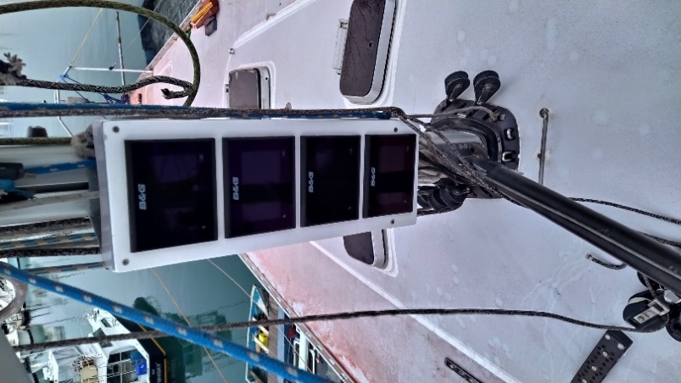
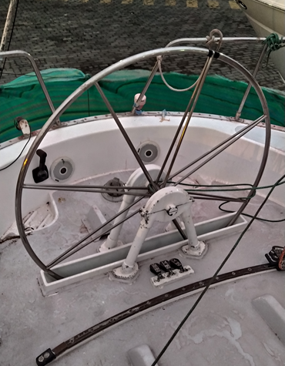
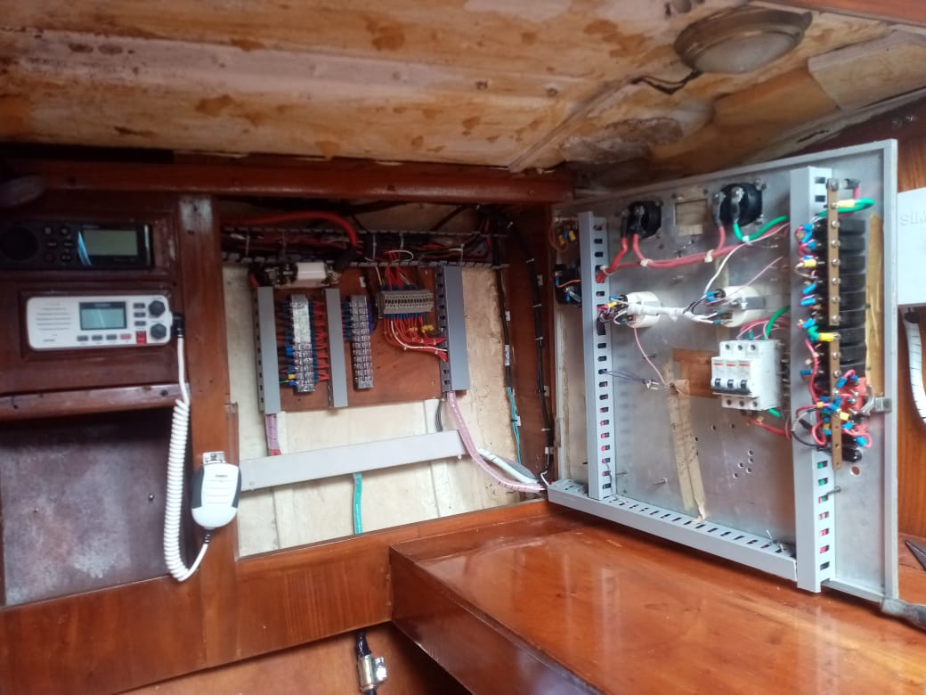
ENUNCIADO DEL PROBLEMA
El principal problema que se ha evidenciado es que existe desconocimiento en el eficiente manejo y funcionamiento de los sistemas e instrumentos de navegación en el velero “Alcance”.

Slide 4
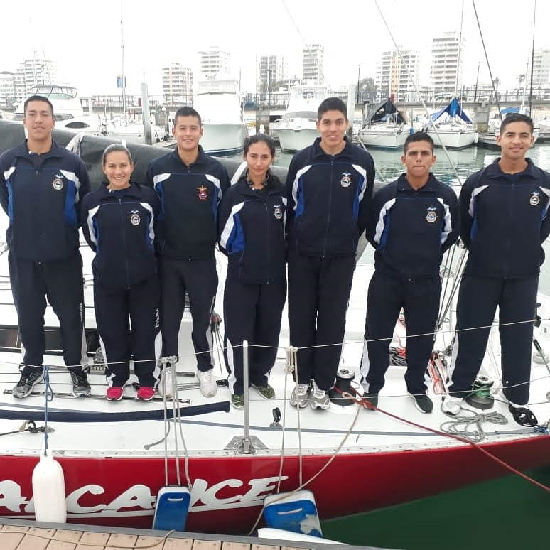
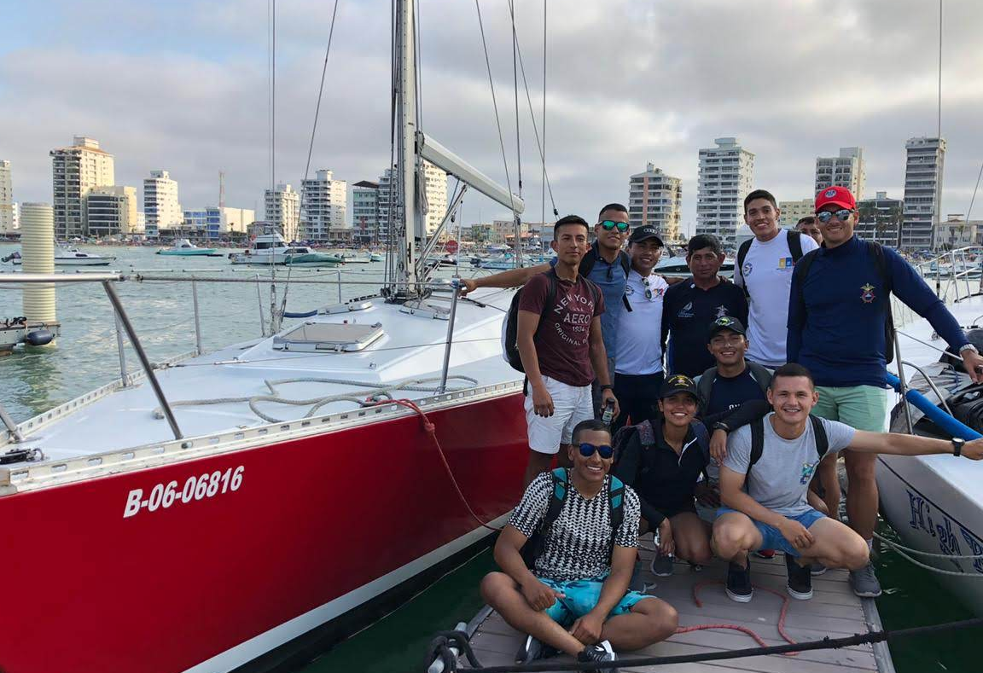
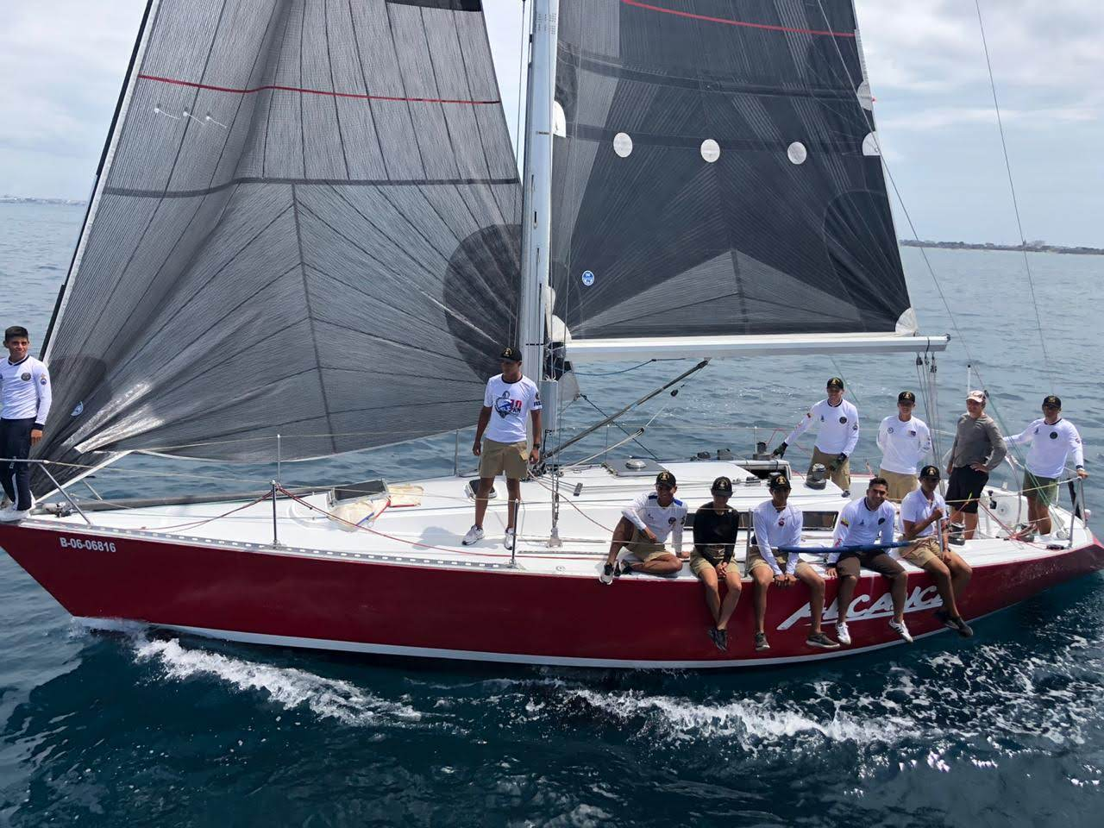
JUSTIFICACIÓN DEL PROBLEMA
El velero “Alcance” no posee una dotación fija para sus entrenamientos y regatas, debido a que existe un número limitado de veleristas a bordo de la Escuela Superior Naval.
Nota: Regata Sin Fronteras 2018
Nota: Regata de Clausura 2019
Nota: Regata de la Amistad 2020

Slide 5
JUSTIFICACIÓN
Se han evidenciado fallas durante el funcionamiento de los equipos de navegación.
Escaso conocimiento de sus aplicaciones por parte de las dotaciones.
Limitado tiempo de entrenamiento a bordo del velero “Alcance”.

Slide 6
JUSTIFICACIÓN

Slide 7
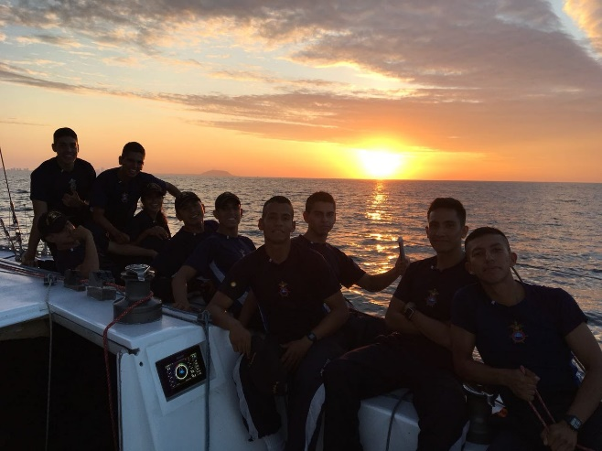
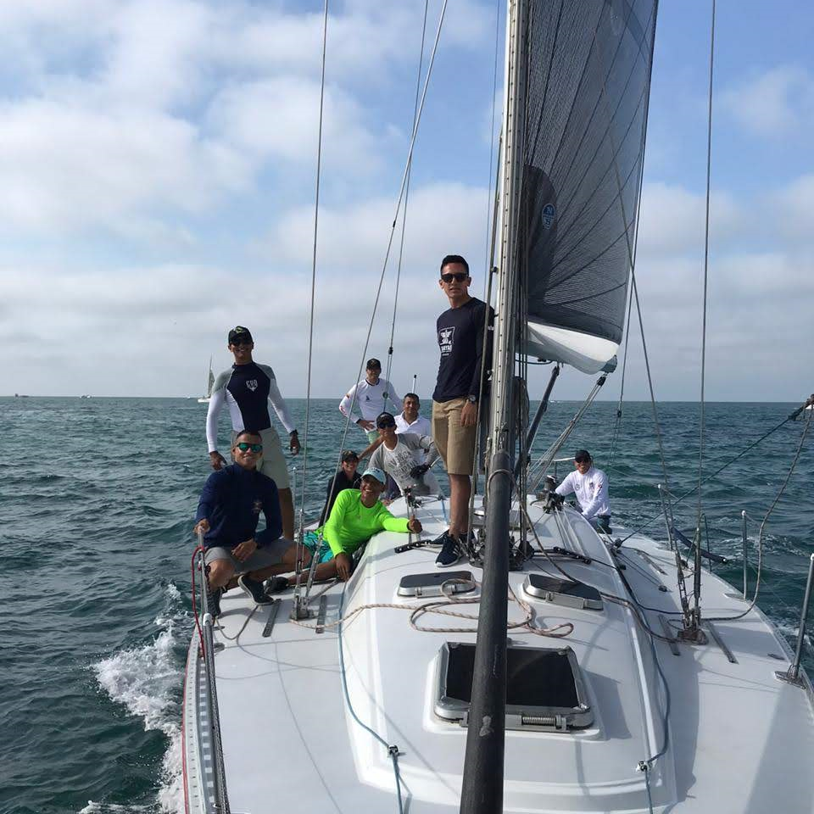
JUSTIFICACIÓN
Las dotaciones de guardiamarinas no tienen la suficiente familiarización con el velero “Alcance”.

Slide 8
JUSTIFICACIÓN

Slide 9
JUSTIFICACIÓN

Slide 10
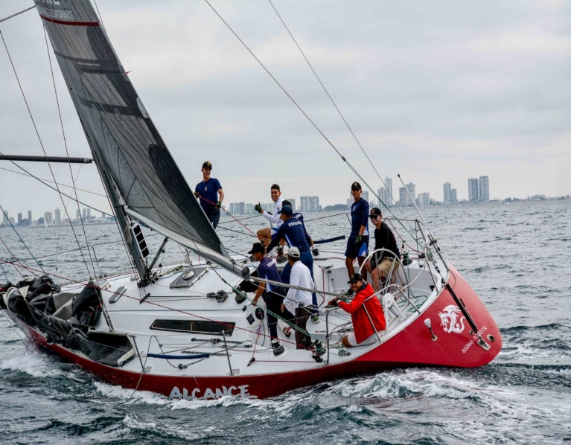
OBJETIVO GENERAL
Fortalecer la maniobrabilidad y rendimiento del velero oceánico “Alcance”, a través de herramientas que capaciten a las dotaciones para incrementar la seguridad, eficiencia y eficacia durante los entrenamientos y regatas deportivas.

Slide 11
OBJETIVOS ESPECÍFICOS
Diagnosticar la situación actual de los sistemas, equipos y velamen mediante un análisis de su funcionamiento que indique su operatividad.
Proponer una Guía Básica de Aprendizaje de los sistemas, equipos y velamen, a través de la capacitación y entrenamiento de las dotaciones, que promueva la seguridad, eficiencia y eficacia del velero “Alcance”.
Determinar el grado de alistamiento de las dotaciones del velero, mediante un análisis de su desempeño en entrenamientos y regatas, que permita el desarrollo de un estándar de perfiles en base a competencias.

Slide 12
Marco Teórico
FUNDAMENTACIÓN TEÓRICA
Marco Conceptual
Marco Legal
Sistemas e instrumentos de Navegación
Seguridad Marítima
Velamen
Antecedentes del Velero “Alcance”
División X-Ray
Velerismo
GMDSS
Malla Curricular “Ciencias Navales”
RIPA

Slide 13
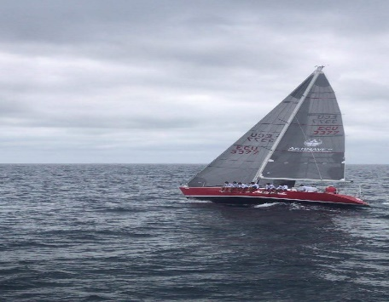
FUNDAMENTACIÓN METODOLÓGICA
Alcance de investigación
Explicativo
Enfoque de investigación
Mixto
Población
Guardiamarinas de la Selección de Vela
TÉCNICAS DE INVESTIGACIÓN
ENTREVISTAS
ENCUESTAS

Slide 14
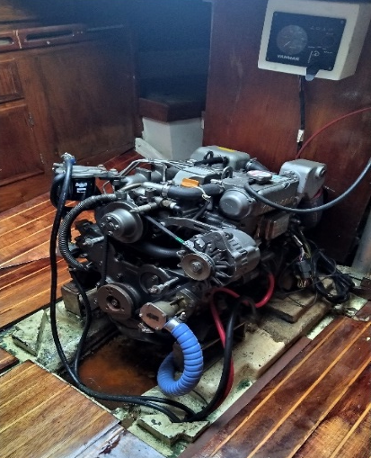
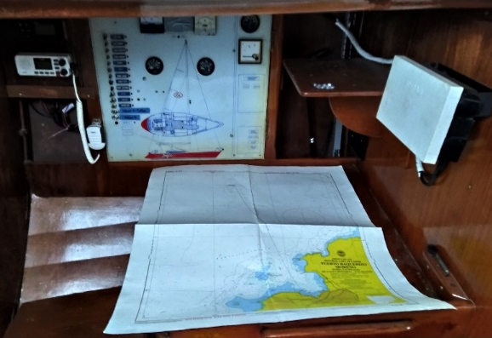
FUNDAMENTACIÓN METODOLÓGICA
ENCUESTA
Pregunta N°1
¿Conoce usted los sistemas de navegación del velero oceánico “Alcance”?

Slide 15
FUNDAMENTACIÓN METODOLÓGICA
ENCUESTA
Pregunta N°7
¿Considera usted que la navegación a vela es un deporte que involucre riesgos y peligros?

Slide 16
FUNDAMENTACIÓN METODOLÓGICA
ENCUESTA
Pregunta N°8
¿Conoce usted la División X-RAY y el compartimentaje del que está compuesto el velero oceánico “Alcance”?

Slide 17
FUNDAMENTACIÓN METODOLÓGICA
ENCUESTA
Pregunta N°10
¿Considera usted que es necesario una Guía Básica de Aprendizaje donde le permita conocer y aprender sobre los sistemas y equipos de navegación a bordo del velero oceánico “Alcance”?

Slide 18
PROPUESTA
Elaboración de una Guía Básica de Aprendizaje del velero oceánico “Alcance”.
Vocabulario Marinero.
Trimado de Velas.
Responsabilidades de la tripulación.
Maniobras y Compartimentaje.
Reglas de seguridad durante la navegación.
Luces de Navegación.
Código internacional de Banderas.
Sistemas e instrumentos de navegación.
Metodología de la División X-Ray.

Slide 19
PROPUESTA
Enriquecer el nivel de conocimiento y grado de alistamiento de las dotaciones del velero
Que permita el desarrollo de un estándar de perfiles en base a competencias
Para un adecuado desempeño en entrenamientos y regatas a vela.
División X-Ray
Seguridad
Práctica
Necesidad de conocer
Ejemplos Buques de Guerra

Slide 20
CONCLUSIONES
La implementación de la Guía Básica de Aprendizaje, facilitará la navegación segura, eficiente y eficaz durante los entrenamientos y regatas.
El inadecuado empleo de los distintos sistemas a bordo del velero, limitan que el velero rinda al máximo en competencias y entrenamiento a vela.
El limitado tiempo de entrenamiento y familiarización, por parte de los guardiamarinas, impiden alcanzar las condiciones óptimas para navegar.

Slide 21
RECOMENDACIONES
Aplicar la Guía Básica de Aprendizaje, para mejorar el desenvolvimiento del personal a bordo del velero y contribuir a la navegación segura, eficiente y eficaz durante los entrenamientos y regatas.
Ejecutar el plan de mantenimiento, que se encuentra en la Guía Básica de Aprendizaje, para que el velero se encuentre operativo y rinda al máximo en competencias y entrenamientos a vela.
Incrementar las horas de entrenamiento y regatas, en las que participen los guardiamarinas pertenecientes a la selección de vela de la Escuela Superior Naval, que permita mejorar su desempeño en las prácticas y competencias a vela.

Slide 22
MARCO JURÍDICO
FIN DE LA PRESENTACIÓN

